Slide 1
Etude préliminaire en vue de l’expansion internationale de academy
Sur la base des données sur l’éducation
de la Banque mondiale

Slide 2
Sommaire :
Demande initiale : message de Marc | 3
Les fichiers disponibles | 4
Prise en main des fichiers | 5
Fractionnement des données | 10
EXPLOITATION DES INDICATEURS
Phase 1 – la taille de la population et son revenu moyen | 12
Phase 2 – le niveau d’accès à l’informatique et internet | 27
Phase 3 – le niveau scolaire prévisible | 40
Phase 4 – utilisation d’un score | 62

Slide 3
Demande initiale : message de Marc
Hello,
Les données sont disponibles sur ce site de la Banque mondiale.
Ou en téléchargement direct à ce lien.
Je te laisse regarder la page d'accueil qui décrit le jeu de données. En résumé, l’organisme “EdStats All Indicator Query” de la Banque mondiale répertorie 4 000 indicateurs internationaux décrivant l’accès à l’éducation, l’obtention de diplômes et des informations relatives aux professeurs, aux dépenses liées à l’éducation... Tu trouveras plus d'info sur ce site.
Pour la préanalyse, pourrais-tu :
Valider la qualité de ce jeu de données (comporte-t-il beaucoup de données manquantes, dupliquées ?)
Décrire les informations contenues dans le jeu de données (nombre de colonnes ? nombre de lignes ?)
Sélectionner les informations qui semblent pertinentes pour répondre à la problématique (quelles sont les colonnes contenant des informations qui peuvent être utiles pour répondre à la problématique de l’entreprise ?)
Déterminer des ordres de grandeurs des indicateurs statistiques classiques pour les différentes zones géographiques et pays du monde (moyenne/médiane/écart-type par pays et par continent ou bloc géographique)
Ton travail va nous permettre de déterminer si ce jeu de données peut informer les décisions d'ouverture vers de nouveaux pays. On va partager ton analyse avec le board, alors merci de soigner la présentation et de l'illustrer avec des graphiques pertinents et lisibles !
Merci !

Slide 4
Les fichiers disponibles
Ils sont au nombre de cinq, au format csv :
EdStatsCountry : présente 241 lignes: une par ‘pays’ (en fait certaines concernent des régions)
Fournit quelques informations générales sur les pays et les données présentées
Et deux champs qui permettent de regrouper les pays : ‘Region’ (géographique) et ‘Income Group’ (économique).
EdStatsCountry-Series : seulement trois champs (CountryCode, SeriesCode, DESCRIPTION) et 613 lignes (très peu en regard des 4000 indicateurs annoncés). Le terme ‘Series’ désigne un indicateur.
‘DESCRIPTION’ ne donne qu’une brève information, sur l’origine de l’indicateur le plus souvent, porte mal son nom.
EdStatsData : C’est le gros fichier qui contient tous les chiffres sur lesquels on pourra s’appuyer (ou pas), qui contient exactement une ligne par ‘pays’ (ou région) et par indicateur, même quand aucun chiffre n’est donné pour le couple.
Ses colonnes sont : ‘Country Name’, ‘Country Code’, ‘Indicator Name’, ‘Indicator Code’, ‘1970’, ‘1971’, …. , ‘2017’, ‘2020’, ‘2025’, … de 5 en 5 jusqu’à ‘2100’. ‘Indicator Code’ désigne ici ce qui est nommé ‘Series Code’ dans les autres fichiers.
EdStatsFootNote : quatre champs (CountryCode, SeriesCode, Year, DESCRIPTION) et 643 650 lignes. De nouveau DESCRIPTION ne donne qu’une brève information, sur l’origine de l’indicateur le plus souvent. Peut servir si on veut s’assurer de la date de production de données.
EdStatsSeries : 3665 lignes (en omettant les blanches) qui décrivent en détail les indicateurs; Les premiers champs sont "Series Code", "Topic", "Indicator Name", "Short definition", "Long definition“.

Slide 5
Prise en main des fichiers
1/ Le fichier ‘Country’
En explorant le contenu on constate que certain ‘pays’ n’ont pas de « Currency Unit », et qu’il s’agit en fait de groupements de pays :
ARB | Arab World
EAP | East Asia & Pacific (developing only)
EAS | East Asia & Pacific (all income levels)
ECA | Europe & Central Asia (developing only)
ECS | Europe & Central Asia (all income levels)
EMU | Euro area
EUU | European Union
HIC | High income
HPC | Heavily indebted poor countries (HIPC)
LAC | Latin America & Caribbean (developing only)
LCN | Latin America & Caribbean (all income levels)
LDC | Least developed countries: UN classification
LIC | Low income
LMC | Lower middle income
LMY | Low & middle income
MEA | Middle East & North Africa (all income levels)
MIC | Middle income
MNA | Middle East & North Africa (developing only)
NAC | North America
NRU | Nauru
OED | OECD members
SAS | South Asia
SSA | Sub-Saharan Africa (developing only)
SSF | Sub-Saharan Africa (all income levels)
UMC | Upper middle income
WLD | World
5

Slide 6
Ces groupes n'apportent pas plus d'information que leurs intitulés et les pays auxquels ils sont associés.
Je choisi donc de les supprimer du dataframe après les avoir stockés dans un autre de référence (‘region’, que j’enregistre dans un fichier csv, seulement les 7 premières colonnes en fait, le reste étant largement lacunaire et peu utile). Ainsi, le fichier ‘Country’ ne contient que des pays réels.
Il y a aussi, sans «Currency Unit», un tout petit pays insulaire peu développé (Nauru) pour lequel on n’a que très peu de données, je le supprime du dataframe; Je corrige une donnée manquante : le code 2 lettres de la Namibie (NA). Suppression également de deux micro-pays : l’Andorre et Gibraltar.
2/ Le fichier ‘Country-Series’
Pas de clé dupliquée, colonne vide supprimée, rien de plus à dire,
3/ Le fichier ‘Series’
Utilisation de missingno.matrix() : (qui me conduire à ne garder que les champs 0, 1, 2 et 4)

Slide 7
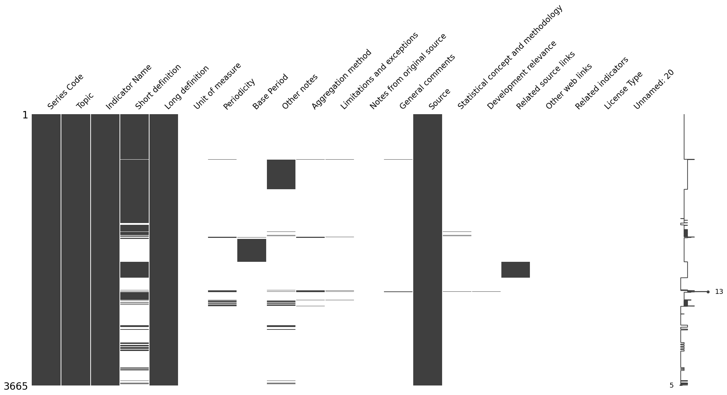

Slide 8
4/ Le fichier ‘Foot Note’
FN.info():
RangeIndex: 643638 entries, 0 to 643637
Data columns (total 5 columns):
# Column Non-Null Count Dtype
--- ------ -------------- -----
0 CountryCode 643638 non-null object
1 SeriesCode 643638 non-null object
2 Year 643638 non-null object
3 DESCRIPTION 643638 non-null object
FN['DESCRIPTION'].value_counts():
Country Data 191188
UNESCO Institute for Statistics (UIS) estimate 171527
Estimated 117155
UIS Estimation 31395
Country estimation. 26308
...
Uncertainty bound is 45.3 - 54.9 1
Uncertainty bound is 61.8 - 81.7 1
Uncertainty bound is 61.4 - 80.7 1
Uncertainty bound is 27.3 - 48.2 1
Uncertainty bound is 48.3 - 73.3 1

Slide 9
5/ Le fichier ‘data’
Un ‘data.info()’ révèle de très nombreuses données ‘null’.
Le nombre de lignes du fichier (886 930) est exactement le produit du nombre de ‘pays’ par le nombre d’indicateurs.
Un ‘missingno.matrix(data.sample(1000))’ laisse penser qu'il y a un grand nombre de lignes complètement vides (hors 4 premières colonnes d'indexage), nous allons les supprimer pour alléger le fichier.
Dans un premier temps, nous éliminons les données avant 1995, qui ne nous intéressent plus guère en 2023, en vue d'un développement de notre activité dans le futur. Nous allons aussi supprimer les données de prospectives au-delà de 2045, peu pertinentes pour déterminer notre expansion dans les prochaines années, et pas fiables étant donné les continuelles variations inopinées de l'évolution des sociétés.
Suite à ce nettoyage, un nouveau ‘missingno.matrix’ nous permet de constater que le gros des données est entre 1998 et 2015 et que 2020, parfaitement dans l'alignement des données de prospectives, contient déjà uniquement des données anticipées.
Nous recherchons les pays les plus pauvres en données et constatons qu’ils sont tous peu peuplés. La limite fixée à moins de 248 indicateurs renseignés sur les 3665 nous conduit à écarter :
'Sao Tome and Principe’, 'United Arab Emirates’, 'Oman’, 'Micronesia, Fed. Sts.’, 'Iraq’, 'Libya’, 'Korea, Dem. People’s Rep.’, 'Somalia’, 'Bosnia and Herzegovina’, 'Singapore’, 'Dominica’, 'Serbia’, 'Seychelles’, 'Puerto Rico’, 'Antigua and Barbuda', 'Montenegro’, 'St. Kitts and Nevis’, 'Kiribati’, 'Marshall Islands’, 'Bermuda’, ‘Tuvalu’, 'Curacao’, 'South Sudan’, 'Palau’, 'San Marino’, 'Virgin Islands (U.S.)’, 'New Caledonia’, 'French Polynesia’, 'Guam’, 'Channel Islands’, 'Liechtenstein’, 'Turks and Caicos Islands’, 'Cayman Islands’, 'Sint Maarten (Dutch part)’, 'Monaco’, 'Kosovo’, 'British Virgin Islands’, 'Isle of Man’, 'Greenland', 'Faroe Islands’, 'American Samoa’, 'Northern Mariana Islands’, 'St. Martin (French part)’.

Slide 10
Fractionnement des données
Afin de faciliter l'analyse des 195 pays qui restent, nous allons les séparer en groupes, ce qui permettra d'obtenir des graphiques lisibles. Une division possible est celle par région. Etudions la pertinence de cette possibilité :
Europe & Central Asia 56
Sub-Saharan Africa 48
Latin America & Caribbean 41
East Asia & Pacific 36
Middle East & North Africa 21
South Asia 8
North America 3
Cette répartition n’est pas très homogène, c’est pourquoi j’opte par la division selon les ‘Income Groups’ : ↑
Un avantage supplémentaire de ce choix est qu’on pourra comparer les chiffres des pays avec d’autres assez comparables.
Mais dans ces ‘pays’ il se trouve, comme dans le fichier ‘Country’, des régions. Nous allons les séparer dans un autre fichier pour que chacun soit cohérent dans son contenu.
Upper middle income 55
Lower middle income 50
High income: nonOECD 43
Low income 34
High income: OECD 31

Slide 11
Exploitation des indicateurs
Nous allons diviser ce travail en plusieurs phases, selon la nature des indicateurs utilisés.

Slide 12
Phase 1 – la taille de la population et son revenu moyen
Importance du niveau de revenus du pays: écoles, fournitures, enseignants, administration scolaire, et, nous concernant, des réseaux informatiques et des PC.
Il faut aussi que les parents puissent prendre en charge les adolescents et jeunes adultes afin qu'ils se consacrent aux études.
Nous allons associer ce critère à l'importance de la population de jeunes en âge d'aller au lycée ou à l'université;
En effet le public d'adultes de plus de 30 ans en reconversion / formation continue est peu significatif par rapport aux plus jeunes en formation initiale ou en 'raccrochage’.
Après avoir vérifié son niveau de complétude, nous allons considérer l’indicateur de richesse ‘NY.GDP.PCAP.PP.KD’: gross domestic product per capita based on purchasing power parity.

Slide 13
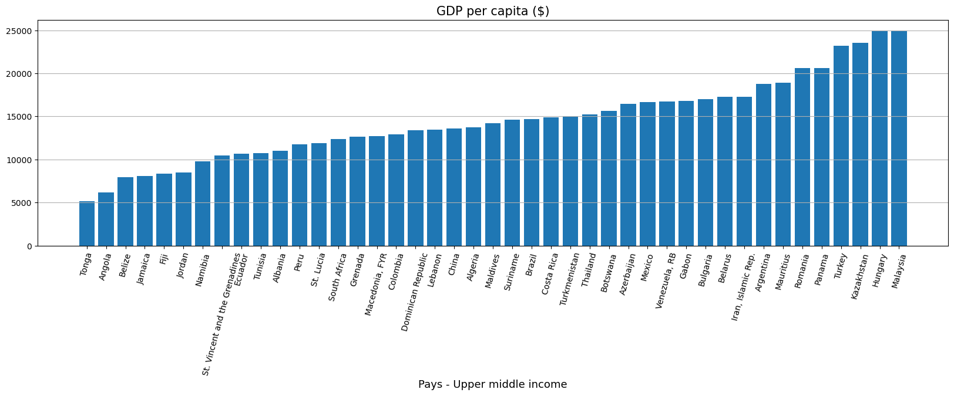
Nous allons utiliser les trois dernières années disponibles, soit 2014, 2015 et 2016, pour avoir une moyenne plus significative que le chiffre d’une seule année. Après quelques ajustements, nous obtenons le diagramme ci-dessous pour le groupe ‘Upper middle income’ :

Slide 14
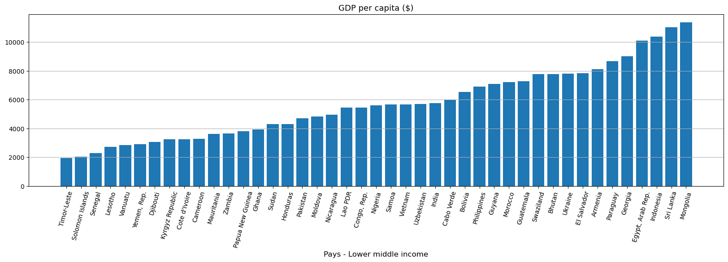
Pour le groupe ‘Lower middle income’:
Nous notons que les pays les plus riches de ce groupe sont largement au niveau des pays les moins riches du groupe 'Upper middle income'.

Slide 15
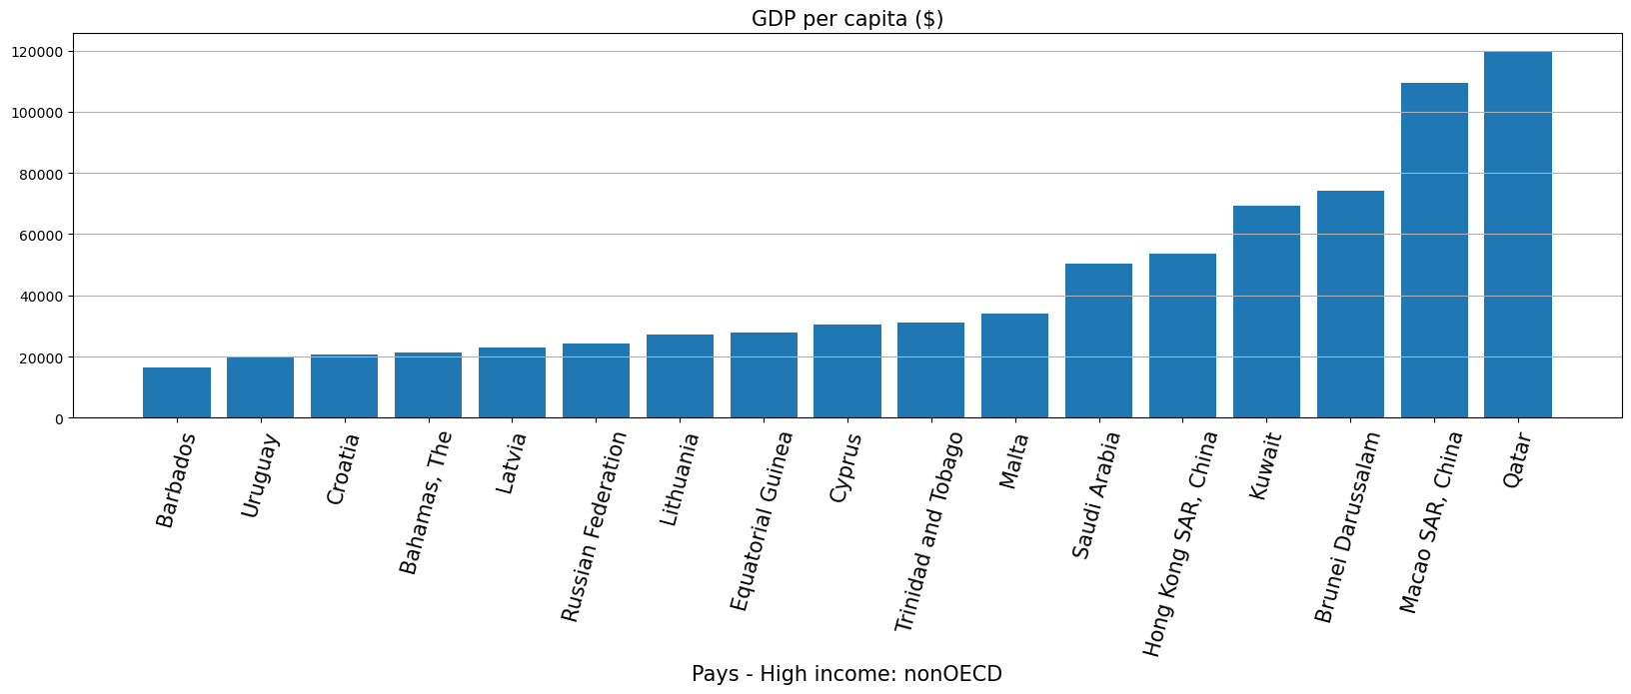
Groupe ‘High income: nonOECD’:

Slide 16
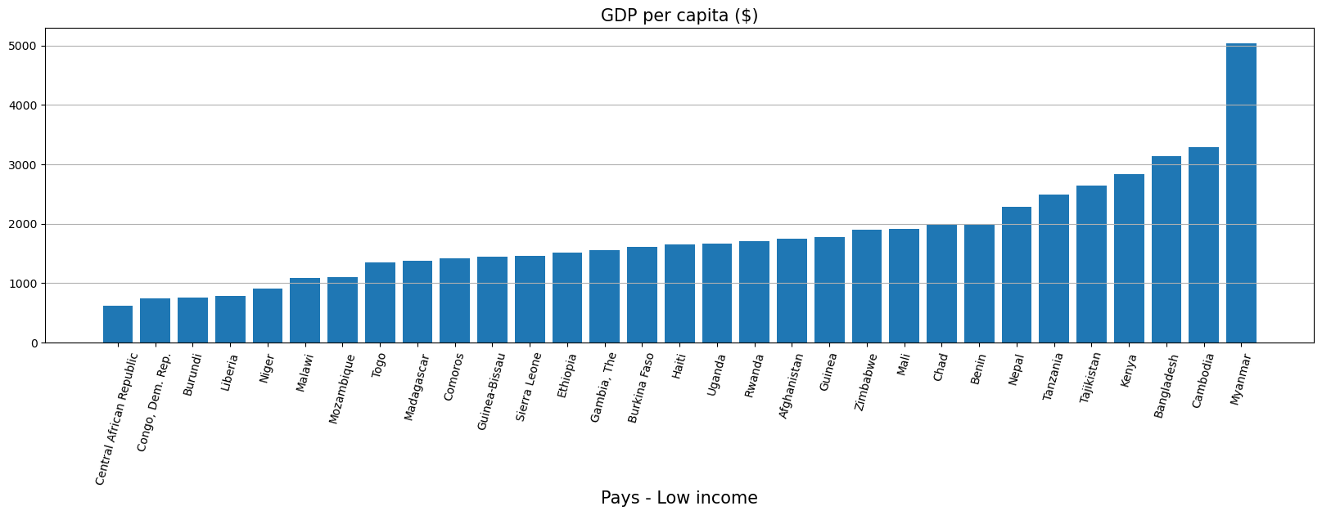
Groupe ‘Low income’:

Slide 17
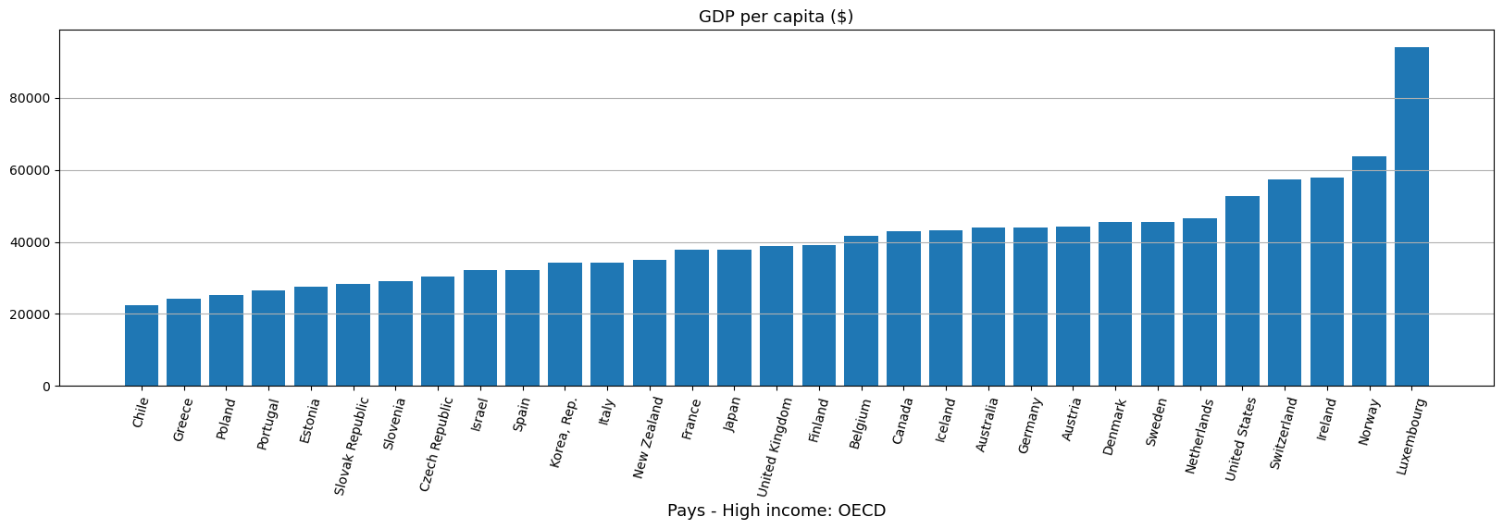
Et enfin, groupe ‘High income: OECD’:
Nous allons associer cet indicateur de revenu par habitant à la population des 15-29 ans : si les deux sont faibles, le pays n'aura pas beaucoup d’intérêt pour notre développement.

Slide 18
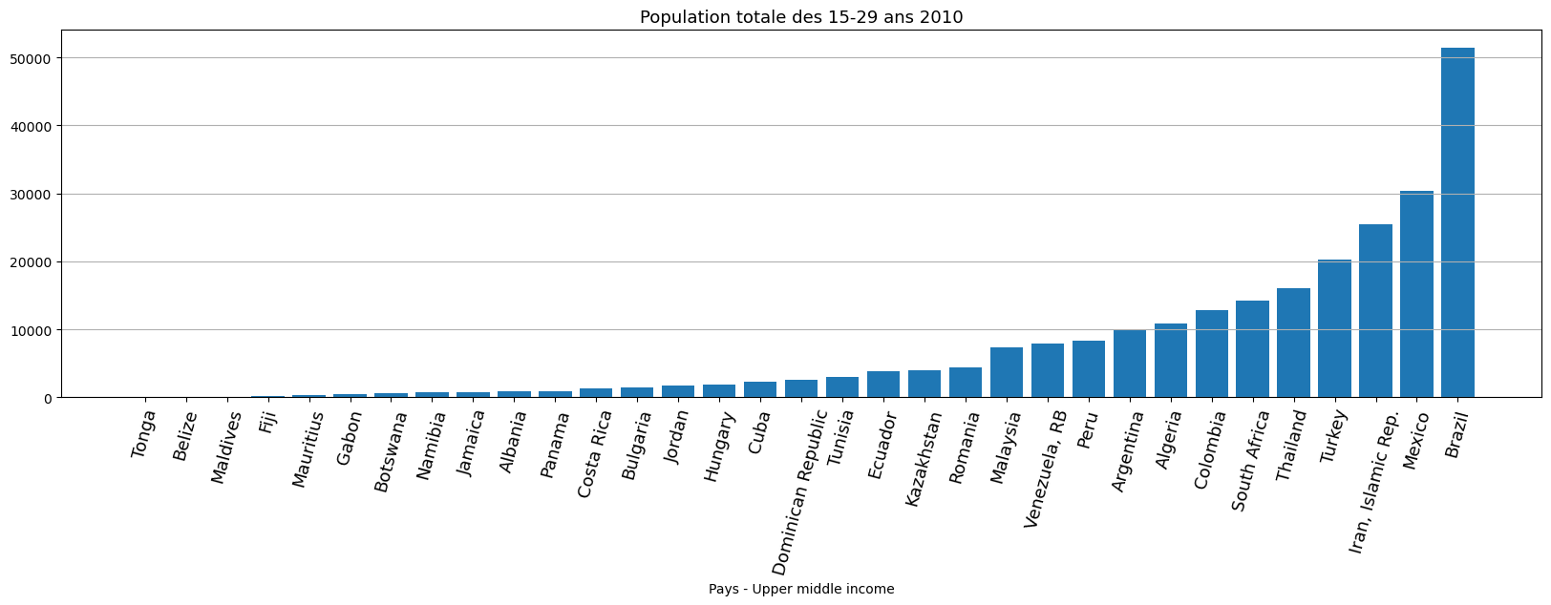
Cette population nous est donnée par BAR.POP.1519 et BAR.POP.2024 et BAR.POP.2529 (somme).‘Total population in thousands estimated by Barro-Lee.’ Ci dessous pour le groupe ‘Upper middle income’:
Rq. La Chine a été retirée (pays non intéressant), son immense population ‘écrasait’ toutes les autres.

Slide 19
Nous allons supprimer les iles et pays les moins peuplés : (par code pays) TON, BLZ, MDV, FJI, MUS, GAB, BWA, NAM, JAM sachant que la majorité d'entre eux figurent également dans les pays aux revenus les plus bas parmi ce groupe.
Pour les autres, tâchons de croiser les données de population avec celles de revenu moyen par habitant, pour déterminer quels seraient les meilleurs candidats pour notre expansion.
Pour ce faire, nous réalisons une fusion des dataframes (population et revenus, pour le même groupe) et pouvons ainsi obtenir le diagramme suivant: (voir page suivante pour plus de lisibilité, les pays les plus peuplés n’apparaissant pas pour cette même raison).
Nous observons que les pays les moins favorables sont ECU, JOR, ALB, TUN, DOM. Essayons de déterminer un indicateur qui aurait des valeurs comparables pour ces pays, et qui nous permettra ensuite de classer les autres, pour ce groupe et les autres groupes.
Par exemple simplement le produit de la population en milliers par le GDP en milliers aussi (de $). Voir résultat page 21:

Slide 20
Population des 15 – 29 en K.
Revenu / habitant en $ - groupe ‘Upper middle income’

Slide 22
On a bien ECU, TUN, DOM qui ont des valeurs assez proches, mais JOR et ALB sont nettement en dessous, ce qui correspond au graphe finalement.
On peut choisir de mettre la limite à la valeur de 40000, ce qui nous conduit à garder des pays relativement pauvres, mais si la population est importante, comme dans ces pays on a souvent une classe aisée bien au-dessus du niveau moyen, cela constitue une clientèle potentielle.
Il nous faudra d'autres indicateurs pour affiner notre sélection, mais en 'prenant large' on ne risque pas de louper une belle opportunité.
Nous allons donc écarter JOR, ECU, TUN, ALB, DOM, CRI, BGR, PAN.
Concernant les pays "en Nan", nous écartons CUB trop lacunaire en information, mais aussi VCT, LCA, GRD qui sont des iles peu peuplées.
A partir d'une source extérieure pour la donnée de population, estimant que la tranche 15 - 29 ans constitue environ 20 % de la population totale, nous examinons les cas des derniers pays: L'Angola serait retenue, mais pas les autres (MKD, LBN, SUR, AZE, BLR).
Continuons l'exploitation de notre indicateur combiné pour les autres groupes de pays.
Concernant l’indicateur de population, nous n’avons d’autre choix que d’utiliser les données de 2010, dernière année suffisamment riche en chiffres. (Dans les tableaux suivant ‘2010’ donne la population des 15-29 ans).

Slide 23
Pour le groupe ‘Lower middle income’:

Slide 24
Nous avons écarté au passage la Syrie pour un problème de donnée, et parce que c’est un pays soumis à une dictature et assez fermé.
Nous pouvons maintenant identifier les pays à retirer de ce groupe (indic < 40 000 = 4.0000e+04) : ARM, BOL, CAM, COG, CIV, SLV, GHA, GTM, GUY, HND, KGZ, LAO, LSO, MRT, MDA, MNG, NIC, PNG, PRY, SEN, SWZ, YEM, ZMB. Il y en a beaucoup, c'est dû aux revenus assez bas de ce groupe.
Traitons maintenant le troisième groupe (High income: nonOECD) de la même façon :
Au passage Aruba, une ile peu peuplée (et lacunaire en information) a été retirée, et nous allons faire de même

Slide 25
pour le Bahrain pour des raisons similaire (bien que plus peuplé). Nous pouvons écarter aussi BRB, BRN, HRV, CYP, LVA, LTU, MAC, MLT, QAT, TTO, URY; Encore une liste assez longue, cette fois parce qu'il y a beaucoup de tout petits pays. Passons maintenant au groupe 'Low income’ :
Au passage l’Erythrée (un petit pays pauvre et soumis à une dictature) a été retiré. Le résultat ci-dessus nous amène à écarter tous ces pays sauf BGD et MMR. Quoique, ce dernier étant sous dictature militaire pour une

Slide 26
durée indéterminée, on peut aussi l'écarter.
Intéressons-nous maintenant au dernier de nos groupes : 'High income: OECD' :

Slide 27
Phase 2 – le niveau d’accès à l’informatique et internet
Nous pouvons ainsi écarter, à partir de notre indicateur : EST, FIN, ISL, LUX, NZL, SVK, SVN.
Nous utilisons les indicateurs IT.CMP.PCMP.P2 et IT.NET.USER.P2 qui donnent respectivement le nb moyen de PC pour 100 personnes et le % de personnes ayant utilisé internet (tous médias confondus) au cours des trois derniers mois.
Quasiment tous les pays sont renseignés. Comme pour l'étude précédente, nous allons les traiter par ‘Income Group’.
Malheureusement, pour IT.CMP.PCMP.P2 les dernières données assez fournies datent de 2005; Nous allons étudier 2003, 2004 et 2005 pour visualiser l’évolution à cette époque.
Concernant l’accés à internet, on a des données beaucoup plus récentes, puisqu'en 2016 toutes les valeurs sont présentes.

Slide 28
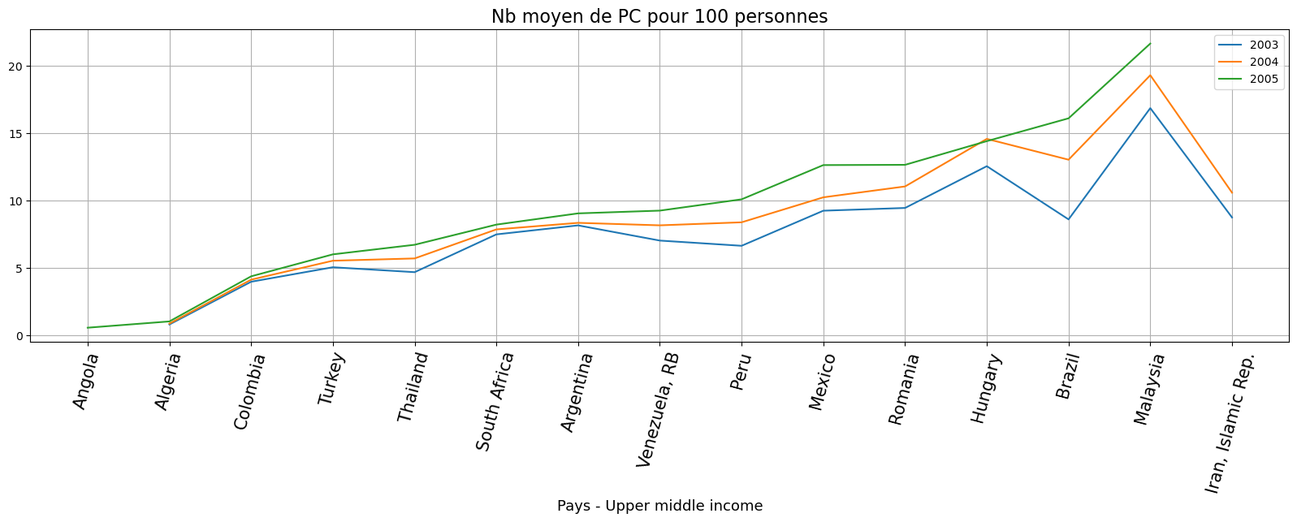
Pour notre premier groupe :

Slide 29
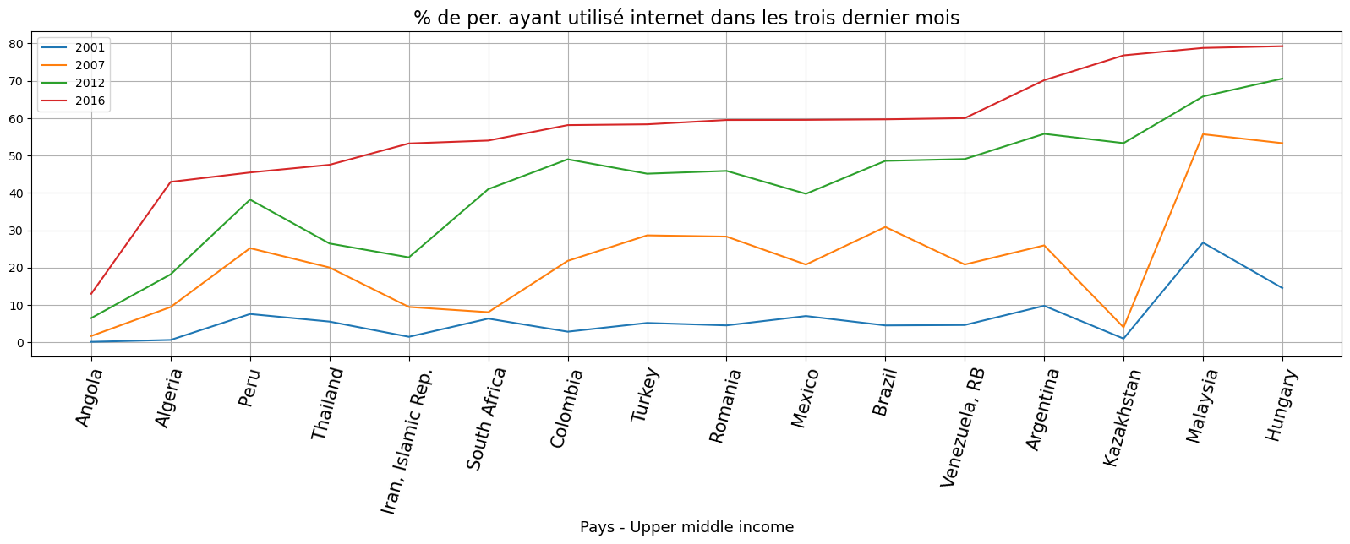

Slide 30
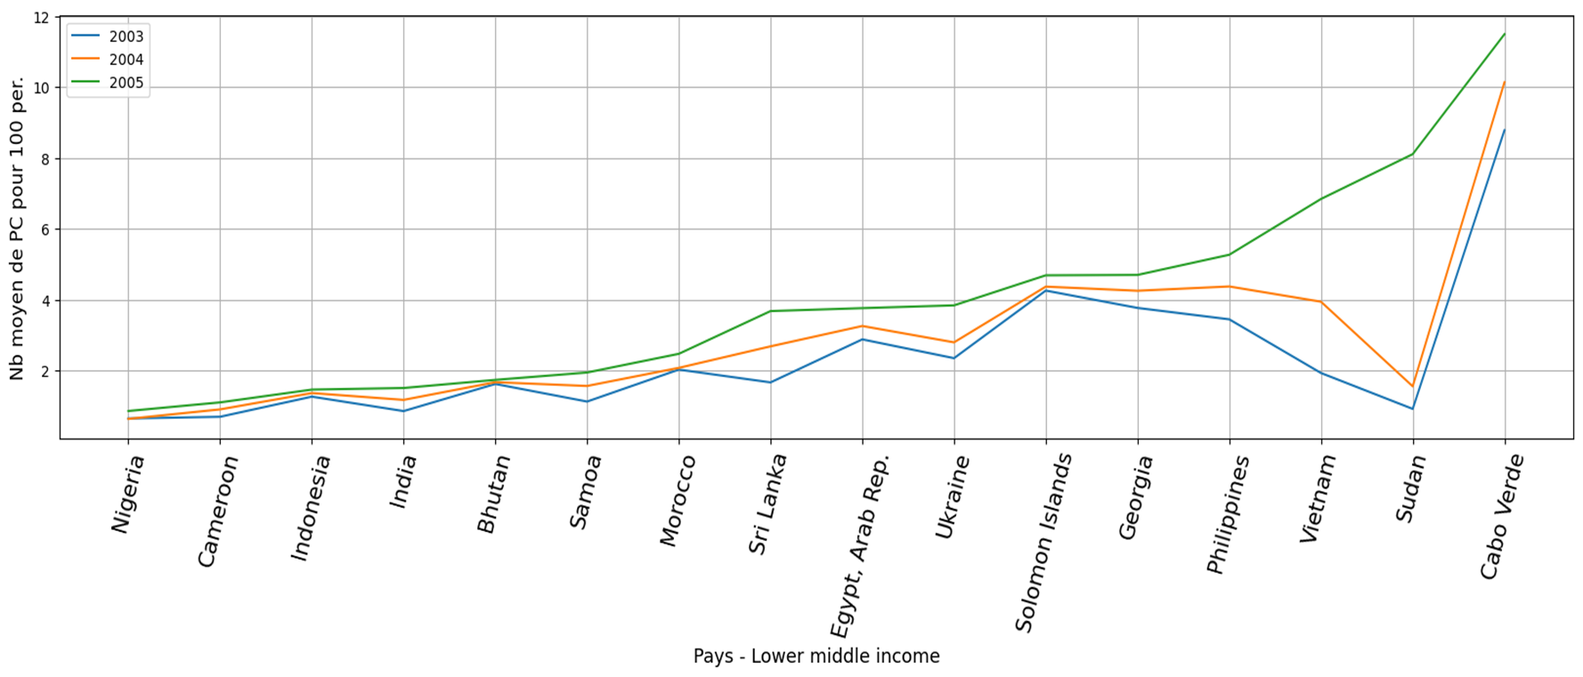
Pour le groupe ‘Lower middle income’ nous n’avons pas de donnée pour le Pakistan pour le premier indicateur, mais les données de 2002 montrent qu’il s’agissait du pays le moins développé du groupe.
Nb moyen de PC pour 100 personnes :

Slide 31
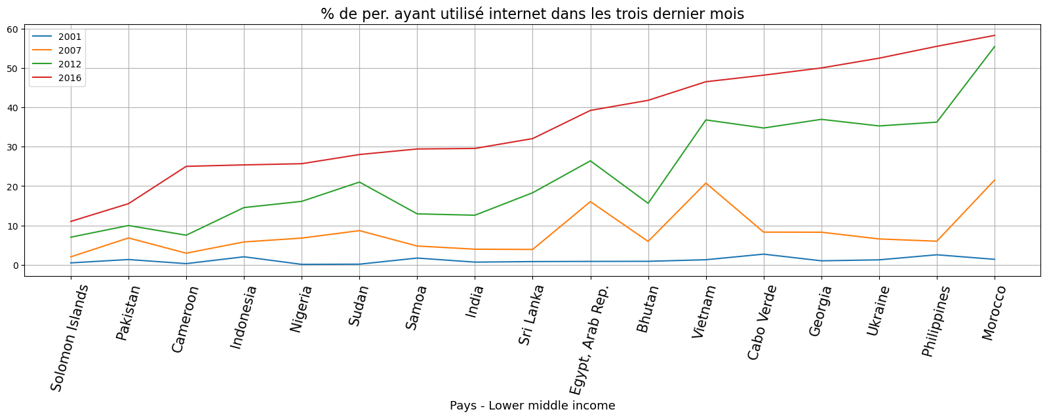
L'importante évolution de l'accès à internet suggère que les parcs informatiques des pays ont augmentés aussi de façon importante entre 2005 et 2016. Nous allons étudier un peu plus loin la corrélation entre ces deux indicateurs. Pour l'instant, examinons les mêmes données pour les autres groupes.

Slide 32
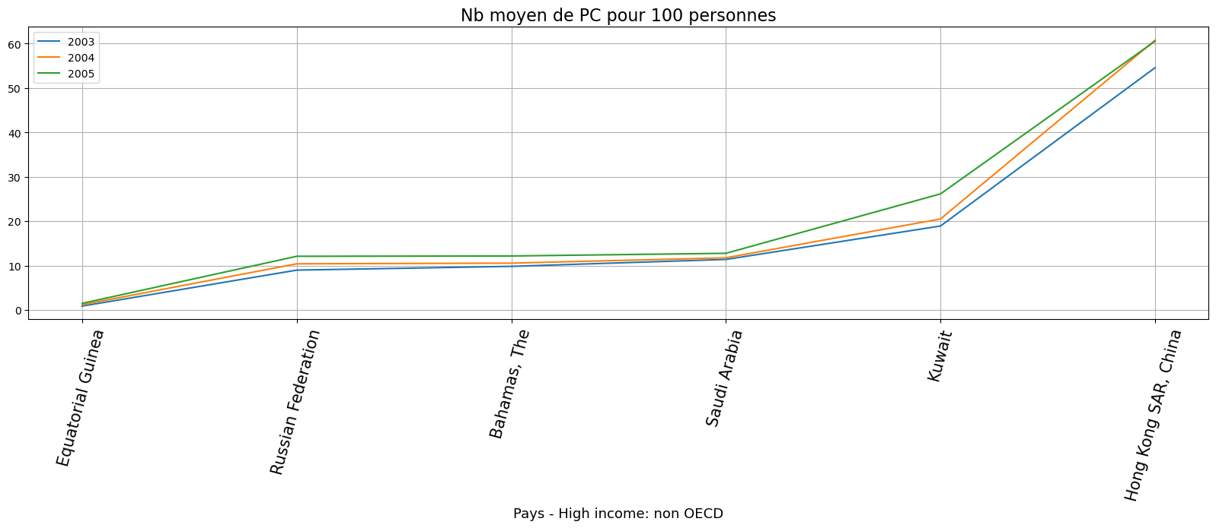

Slide 33
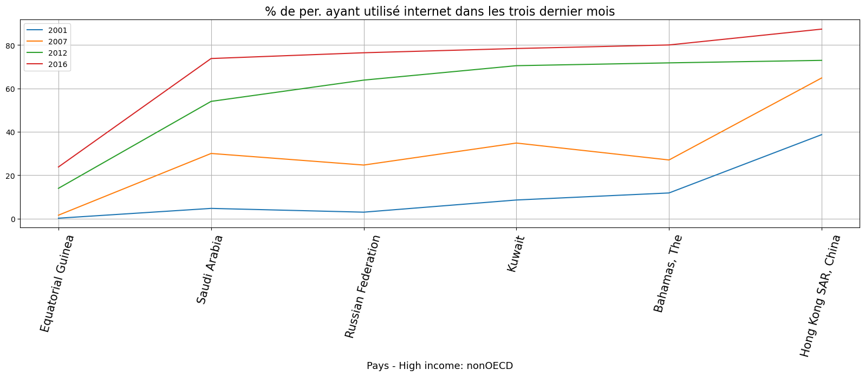

Slide 34
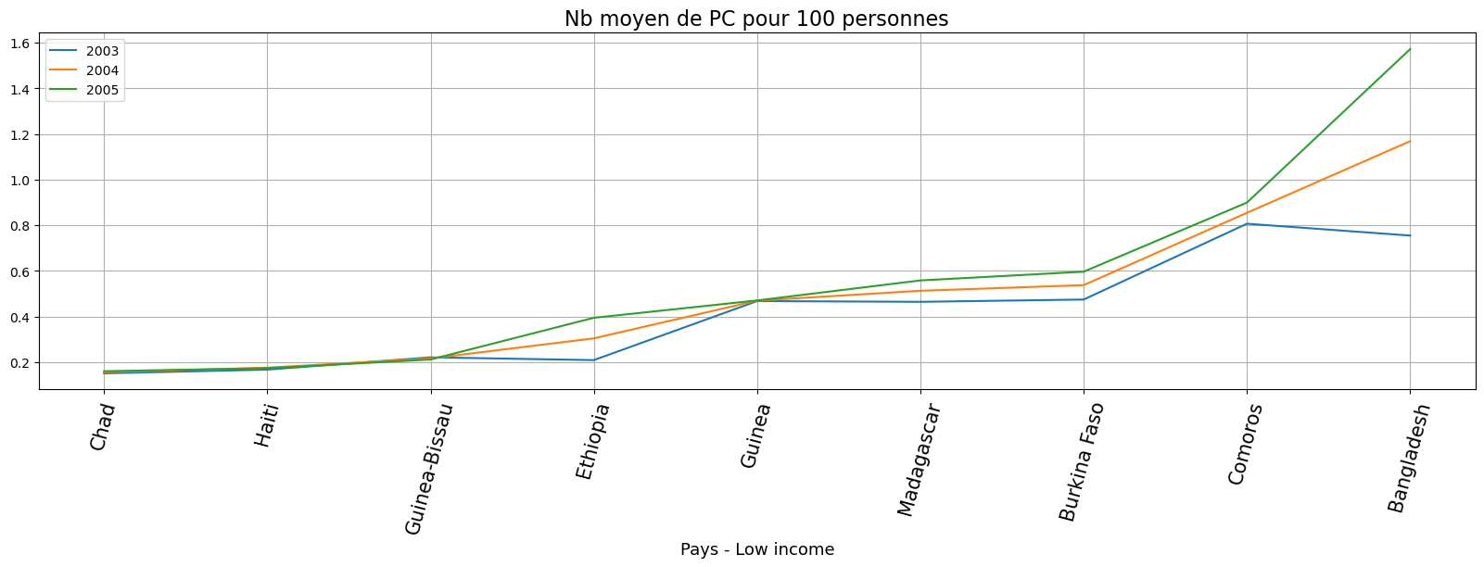

Slide 35
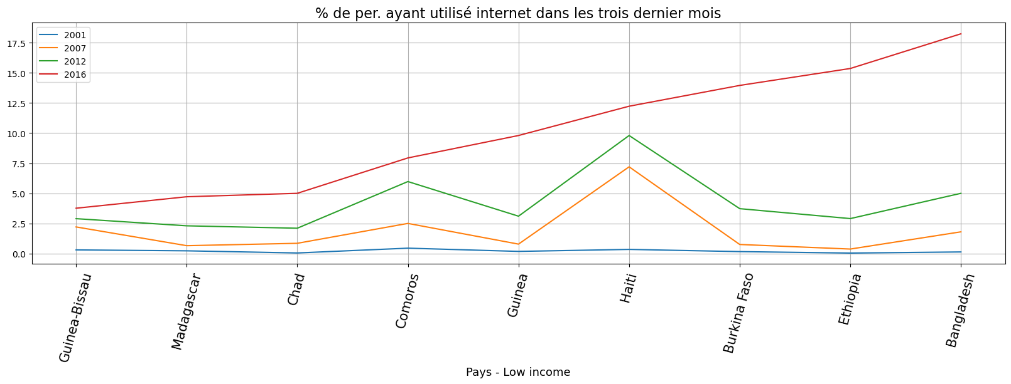

Slide 36
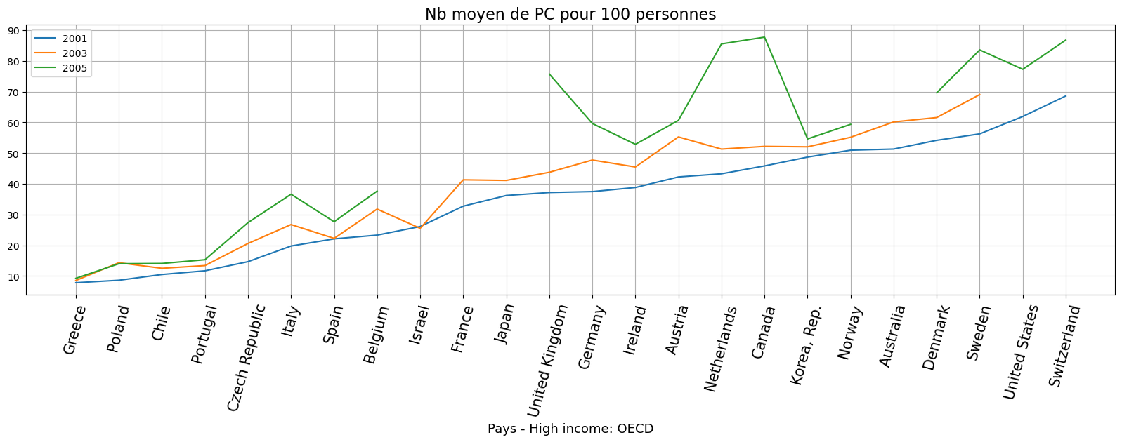

Slide 37
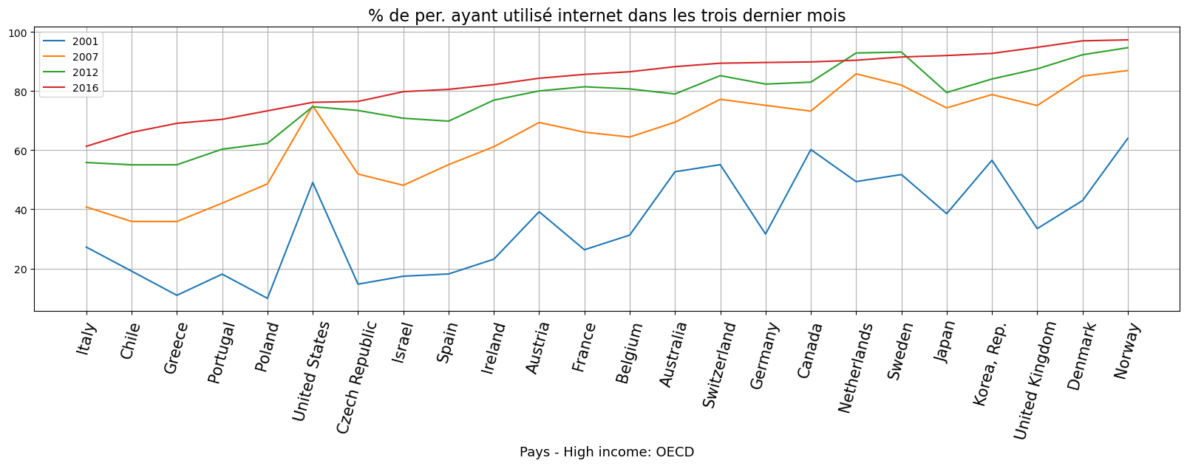

Slide 38
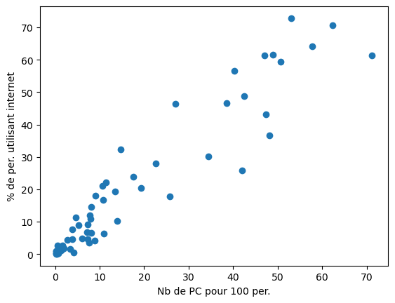
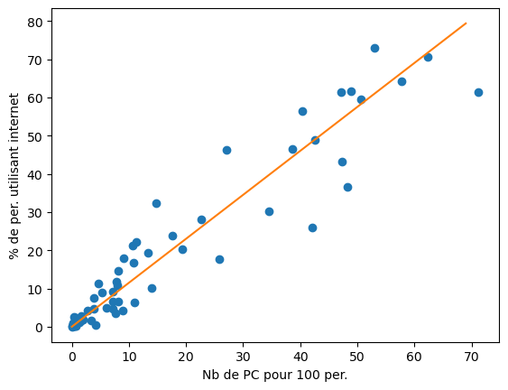
Nous constatons que l’évolution de l'utilisation d'internet est en constante progression pour tous les pays, donc si nous pouvons établir un lien fiable entre la disponibilité des PC et l'utilisation d'internet, cela nous permettrait d'estimer l'évolution du nombre de PC jusqu'en 2016. On va pour cela utiliser l'année la mieux renseignée pour le premier indicateur : 2002 (et donc aussi pour le deuxième). Rq. Kazakhstan écarté pour défaut de donnée.
Avec une "droite de régression" (pas calculable en pratique)

Slide 39
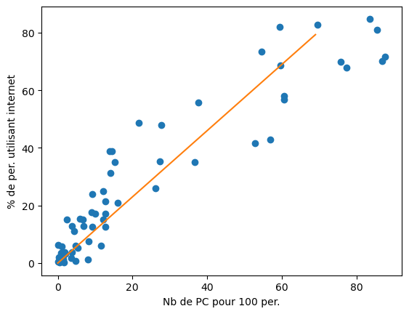
On avait donc un facteur de 1.15 (coef. de la droite) environ entre les deux indic. en 2002, relativement valable pour tous les pays. On pouvait s'y attendre un peu, en tout cas comme la corrélation est bonne, on peut présumer que le parc informatique a évolué globalement de la même façon que l'accès à internet. Le facteur est confirmé par le graphe pour 2005, ci-dessous :
Ainsi les seuls graphes d'accès à internet nous permettent de déterminer la part de la population étant équipée de PC, et de sélectionner les pays les plus disposés (à priori) à accueillir l'expansion de academy, pour 2016.
On peut raisonnablement écarter les iles Salomon-SLB, Djibouti-DJI et le Pakistan-PAK (groupe lower middle income), l'Angola-AGO (groupe upper middle income), la Guiné Equatoriale-GNQ (groupe high income: nonOECD), tous les pays du groupe 'Low income': Guinea-Bissau-GNB, Madagascar-MDG, Chad-TCD, The Comoros-COM, Guinea-GIN, Haiti-HTI, Burkina Faso-BFA, Ethiopia-ETH, Bangladesh-BGD et par contre on garde tous les pays du groupe 'High income: OECD'.

Slide 40
Phase 3 – le niveau scolaire prévisible
Nous allons maintenant nous intéresser au niveau scolaire moyen prévisionel des pays, pour la tranche 15-19; Ceci à l'aides des indicateurs suivants:
->PRJ.ATT.1519.2.MF : Projection: Percentage of the population age 15-19 by highest level of educational attainment. Lower Secondary. Total
->PRJ.ATT.1519.3.MF : Projection: Percentage of the population age 15-19 by highest level of educational attainment. Upper Secondary. Total
->PRJ.ATT.1519.4.MF : Projection: Percentage of the population age 15-19 by highest level of educational attainment. Post Secondary. Total
Ceci pour les années 2025 et 2030.
Tous les indicateurs en projection ont un code qui commence par ‘PRJ’, il y en a 308. Ils ont tous des valeurs à partir de 2010, et tous les 5 ans ensuite. On peut en déduire qu'ils ont été évalués entre 2005 et 2009. On pourra donc utiliser des données réelles obtenues à partir de 2010, pour les mêmes mesures quand elles existent, pour vérifier à posteriori la pertinence des projections, et ainsi décider s'il est intéressant de les considérer ou non.

Slide 41
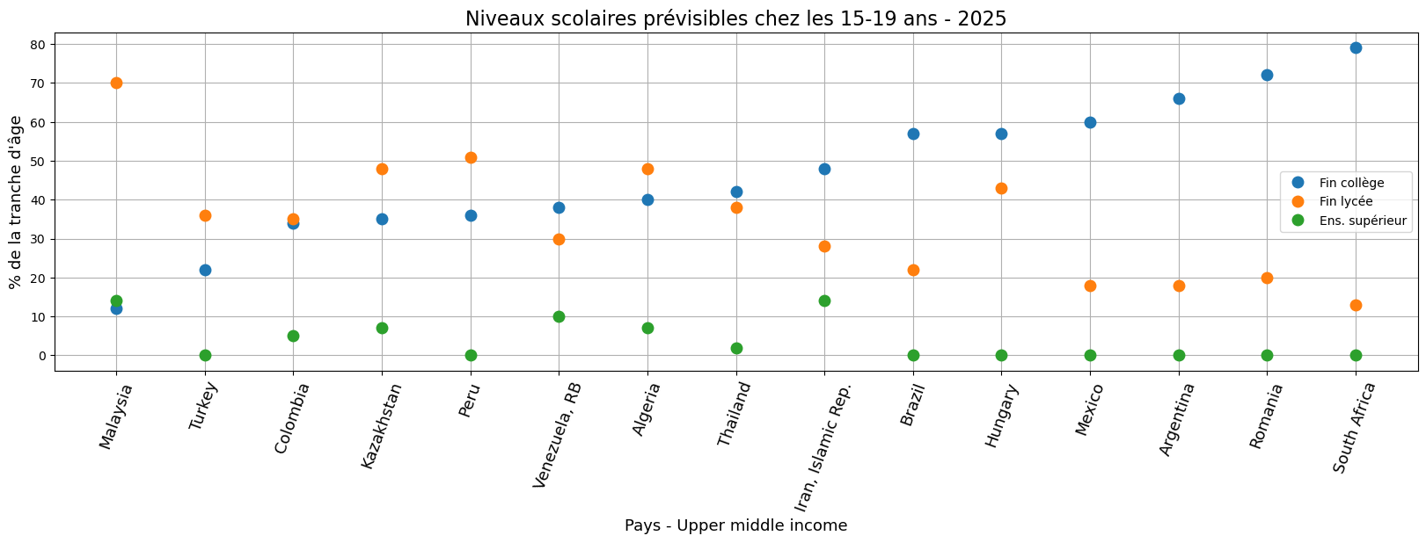

Slide 42
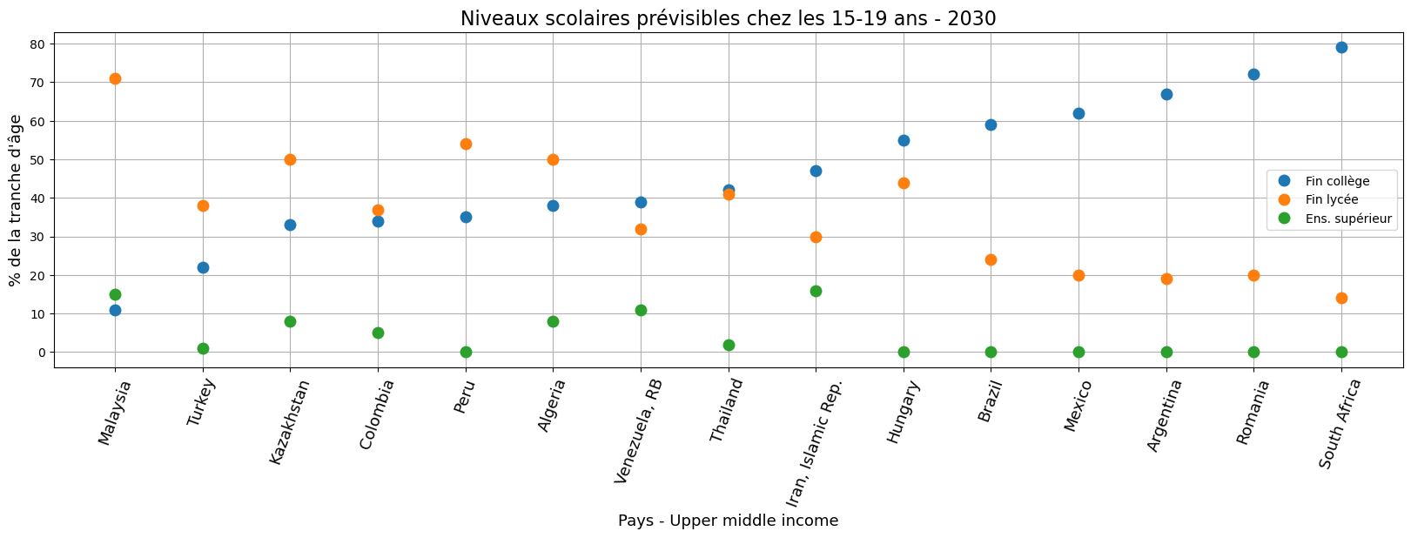

Slide 43
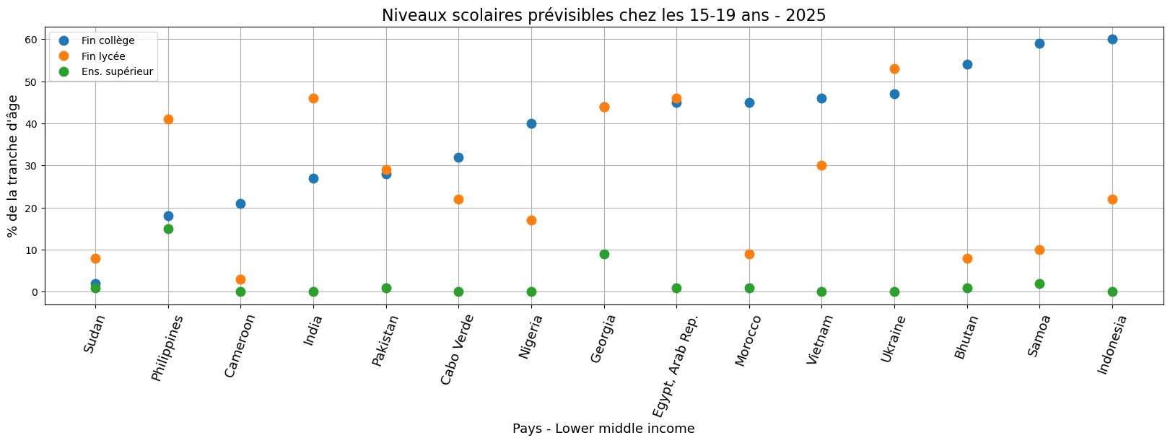

Slide 44
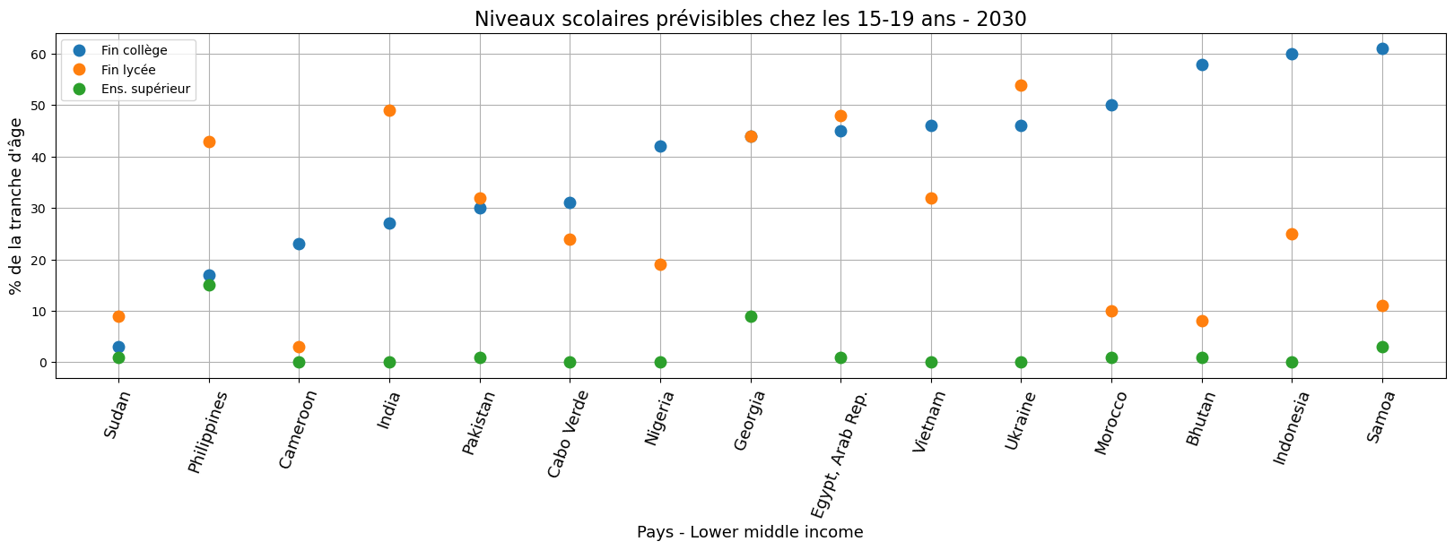

Slide 45
Pour ces deux groupes, on constate assez peu d'évolution entre 2025 et 2030. Et l'ordre des pays reste à peu près similaire.
Avant de regarder (éventuellement) les autres groupes, tâchons de confronter ces chiffres avec des données comparables mais issues d'enquêtes récentes qui permettraient de valider (ou pas) ces projections;
Le but global étant d'écarter les pays d'un niveau trop bas, puisque nous voulons proposer des cours pour le lycée et l'université : il faut que le niveau préalable nécessaire soit atteint par une population suffisamment importante.
Face à l'indicateur "PRJ.ATT.1519.3.MF: Projection: Percentage of the population age 15-19 by highest level of educational attainment. Upper Secondary. Total”
nous avons "BAR.SEC.CMPT.1519.ZS : Barro-Lee: Percentage of population age 15-19 with secondary schooling. Completed Secondary ".
L’indicateur en projection pourrait donner des chiffres un peu plus bas si on considère qu’il ne prend pas en compte les (peu nombreux) élèves engagés dans l’enseignement supérieur de cette tranche d’âge.
2010 est la seule année commune entre les deux, c’est aussi la plus réaliste en projection, car la première estimée, c’est donc celle que nous allons utiliser; Pour seulement 56 pays toutefois, puisque c’est la limite de BAR.SEC.CMPT.1519.ZS (contre 69 pour PRJ.ATT.1519.3.MF).
Nous obtenons ainsi le tableau comparatif suivant :
(avec 2010R : données recueillies, 2010P : données projetées pour 2010, 2020P : données projetées pour 2020)

Slide 46
Nous constatons qu’à part cinq pays qui ont des valeurs proches, et environ autant pour lesquels l’écart n’est pas très grand, pour la majorité d’entre eux les chiffres recensés et projetés n’ont rien à voir;
Et si les données recensées sont plutôt supérieures dans l’ensemble, dans plus de 20% des cas c’est nettement l’inverse.
Ainsi, Il vaut donc mieux se baser sur les données factuelles de 2010 pour avoir une idée du niveau scolaire à l'heure actuelle.
Nous laissons donc ici notre utilisation des données de projection.

Slide 47
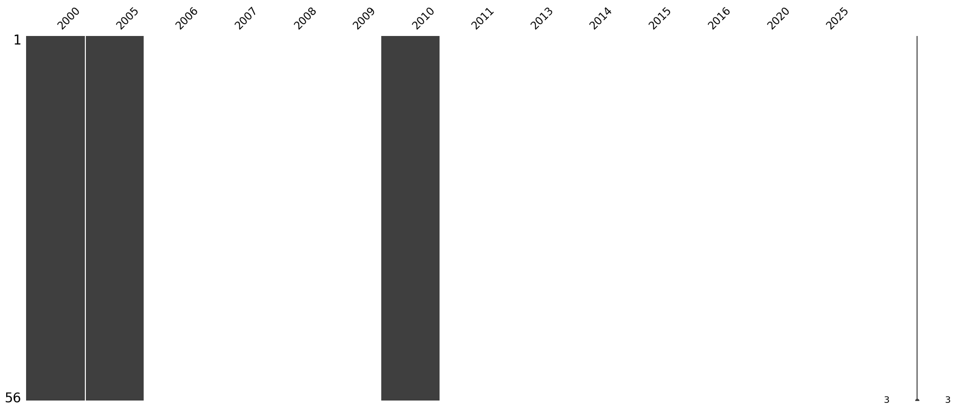
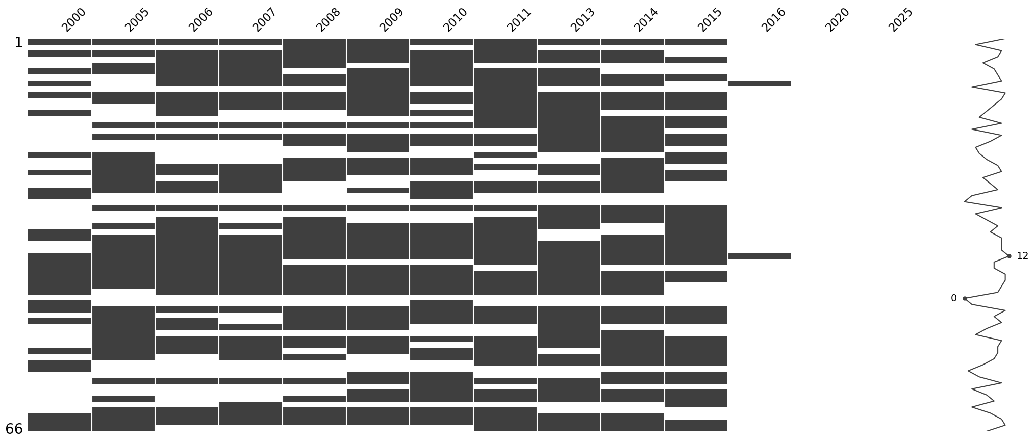
Nous allons exploiter l'indicateurs que nous avons utilisé pour (ne pas) valider les données de projection, concernant le niveau de fin de lycée, et l'indicateur similaire pour le niveau au-dessus : études supérieures en cours, les deux pour la tranche d'âge 15-19. Une visualisation des années 2000, 2005 et 2010 nous indiquera la tendance évolutive.
Ensuite, pour avoir des informations concernant le niveau de fin de collège, nous allons analyser l'indicateur "SE.SEC.CMPT.LO.ZS - Lower secondary completion rate, both sexes (%)", qui nous donnera un aperçu du taux d'élèves à même d'entrer au lycée. Il est plus à jour que les deux précédents puisqu'il contient des données assez complètes pour 2011, 2013 et 2014.
BAR.TER.ICMP.1519.ZS SE.SEC.CMPT.LO.ZS

Slide 48
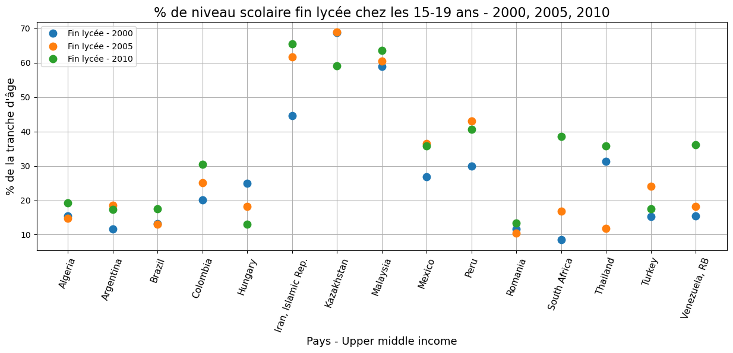

Slide 49
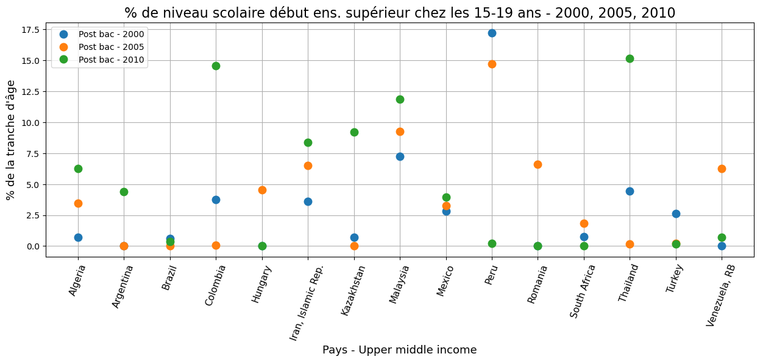

Slide 50
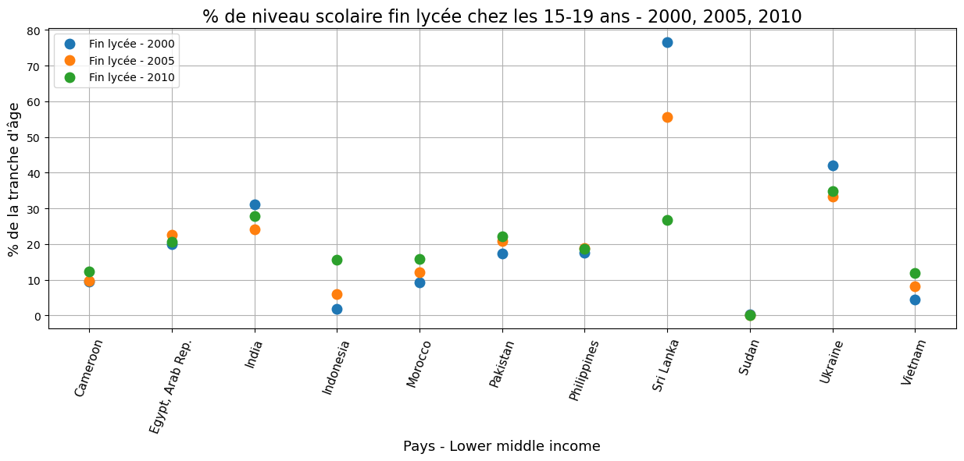

Slide 51
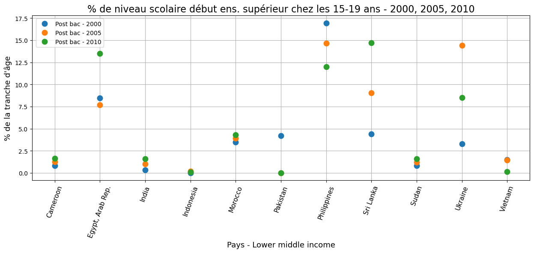

Slide 52
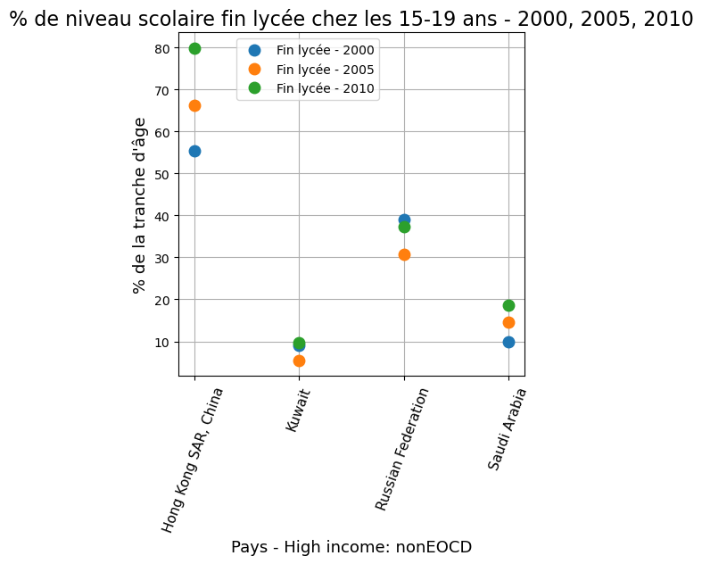
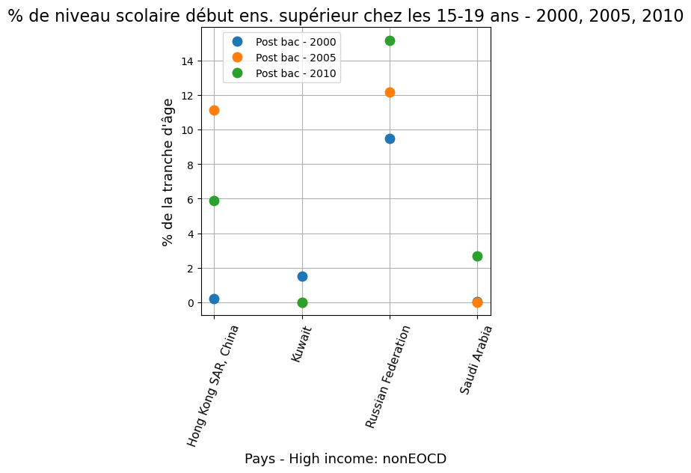

Slide 53
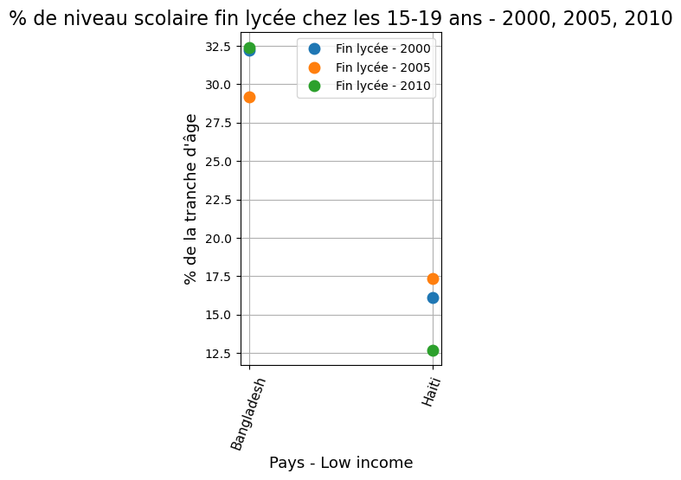
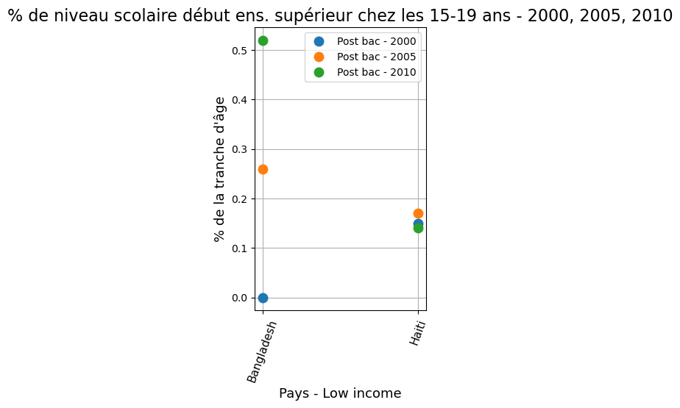

Slide 54
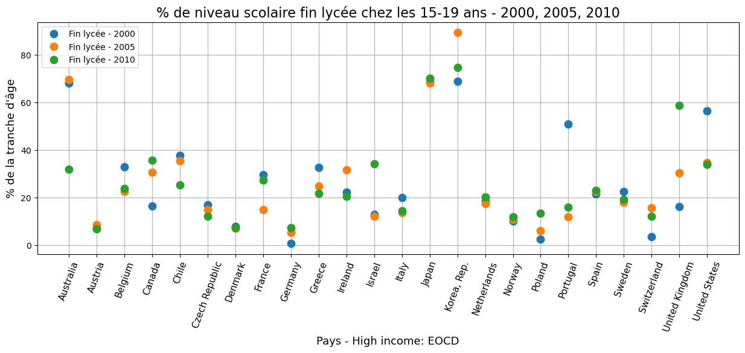

Slide 55
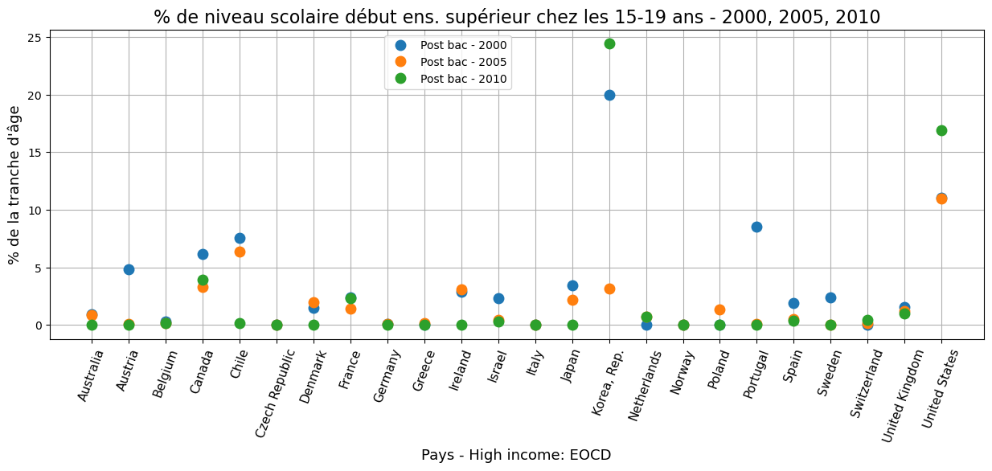

Slide 56
Un petit point avant de regarder les chiffres pour le niveau 'fin collège’ :
Nous avons la confirmation, comme suggéré par l'étude de la disponibilité des moyens informatiques, que nous pouvons éliminer Haïti-HTI (niveau global bas), les iles Salomon-SLB, Djibouti-DJI, l'Angola-AGO, la Guiné Equatoriale-GNQ, la Guinea-Bissau-GNB, Madagascar-MDG, le Chad-TCD, The Comoros-COM, Guinea-GIN, Burkina Faso-BFA, Ethiopia-ETH pour lesquels nous n'avons pas de donnée de niveau scolaire pour le lycée et au-delà.
Par contre le Bangladesh-BGD a un nombre assez important d'élèves du niveau fin lycée, en 2010, il faudra donc tâcher d'estimer son évolution concernant la disponibilité des moyens informatiques de nos jours avant de conclure sur son cas. Mais pour notre étude actuelle, on le laisse de côté.
Pour les graphes suivants, nous utilisons la ‘moyenne’ des années 2011, 2012 et 2013, qui peut en fait intégrer trois, deux ou une seule année selon les chiffres disponibles.
Les chiffres > 100% sont dus aux redoublements.

Slide 57
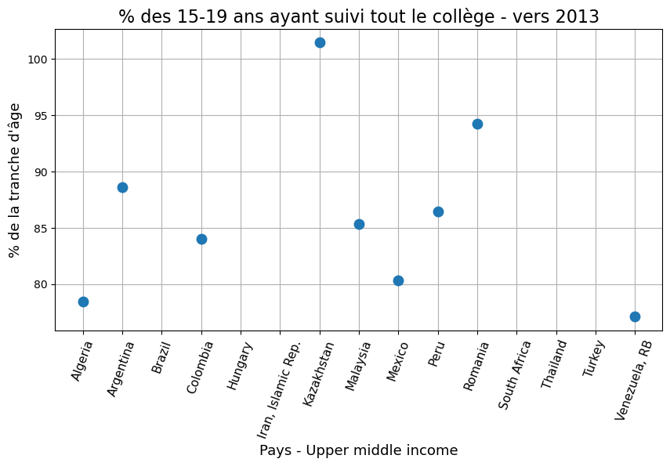

Slide 58
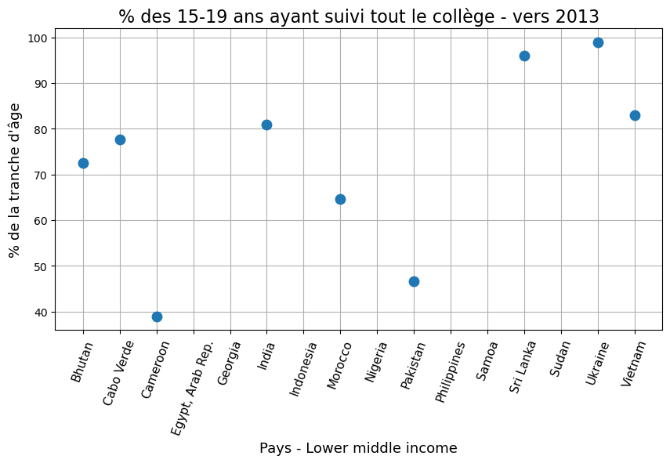

Slide 59
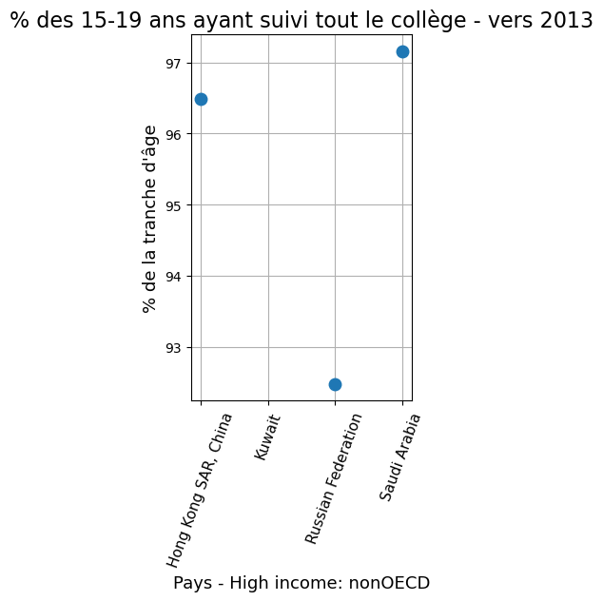

Slide 60
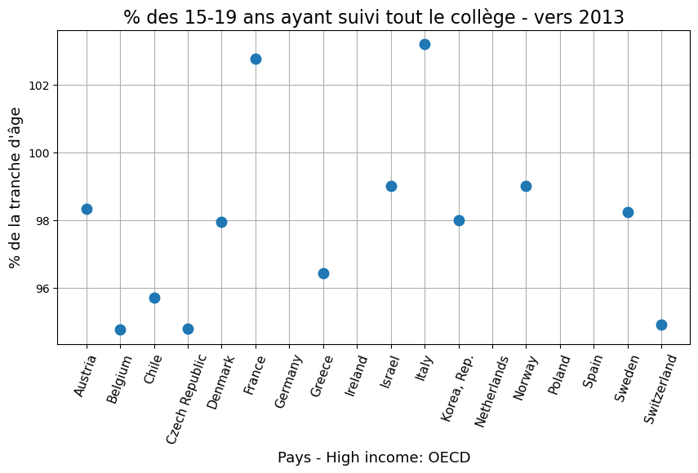

Slide 61
Les taux les plus bas de suivi complet du collège, pour les pays qui ont des données, sont détenus par le Cameroun, le Maroc et le Pakistan. Et parmi ces élèves, qui peuvent aller au lycée, la majorité n'atteignent pas la fin du lycée. Academy n'aura donc pas beaucoup de clients potentiels dans ces pays, qui connaissent par ailleurs soit une certaine fermeture culturelle soit une situation politique instable et agitée.
Les autres pays ont un taux de suivi complet du collège satisfaisant voir excellent, il faut donc plutôt se fier au taux de succès au lycée pour estimer la capacité d'étude des jeunes. On constate que les pays les moins bien lotis sont l'Algérie, l'Argentine, le Brésil, la Roumanie, la Turquie, l'Indonésie, le Soudan, le Vietnam, le Koweit, l'Arabie Saoudite.
Toutefois ces chiffres sont suspects à la lecture du graphe pour les pays 'High income: OECD' où on constate que la plupart des pays Européens ont des taux assez médiocres, en particulier l'Autriche, le Danemark, l'Allemagne, la Norvège, la Suisse qui sont connus pour leurs très bons niveaux de formation scolaire ! Néanmoins avec un peu de connaissance générale sur la géopolitique internationale, on n'est pas trop surpris du classement opéré par l'exploitation des chiffres fournis.
On peut ainsi établir une liste des meilleurs pays potentiels pour le développement d'academy, qu'il faudra ensuite doter d'un calcul de score (dont on peut déjà se faire une idée !) : 'Australia-AUS’, 'Austria-AUT', 'Bahamas, The-BHS’, 'Belgium-BEL’, 'Bhutan-BTN’, 'Cabo Verde-CPV’, 'Canada-CAN’, 'Chile-CHL', 'Colombia-COL’, 'Czech Republic-CZE’, 'Denmark-DNK’, 'Egypt, Arab Rep.-EGY’, 'France-FRA’, 'Georgia-GEO’, 'Germany-DEU’, 'Greece-GRC’, 'Hong Kong SAR, China-HKG’, 'Hungary-HUN’, 'India-IND’, 'Iran, Islamic Rep.-IRN’, 'Ireland-IRL’, 'Israel-ISR’, 'Italy-ITL’, 'Japan-JPN’, 'Kazakhstan-KAZ’, 'Korea, Rep.-KOR’, 'Malaysia-MYS', 'Mexico-MEX’, 'Netherlands-NLD’, 'Nigeria-NGA’, 'Norway-NOR’, 'Peru-PER’, 'Philippines-PHL’, 'Poland-POL’, 'Portugal-PRT’, 'Russian Federation-RUS’, 'Samoa-WSM’, 'South Africa-ZAF’, 'Spain-ESP’, 'Sri Lanka-LKA’, 'Sweden-SWE’, 'Switzerland-CHE’, 'Thailand-THA’, 'Turkey-TUR’, 'Ukraine-UKR’, 'United Kingdom-GBR’, 'United States-USA’, 'Venezuela, RB-VEN’.

Slide 62
Phase 4 – utilisation d’un score
Nous allons réutiliser des indicateurs exploités dans chacune des phases précédentes, et en faire le produit, divisé par 1 000 000 000 pour avoir une grandeur plus interprétable.
En pratique : NY.GDP.PCAP.PP.KD x BAR.POP.1519 x (IT.NET.USER.P2)² x BAR.SEC.CMPT.1519.ZS, désignant dans l’ordre le revenu moyen par habitant (pris en 2014), la population totale des 15-19 ans (prise en 2010), le pourcentage de personnes ayant accédé à internet dans les trois derniers mois (pris en 2016) et le pourcentage de personnes entre 15 et 19 ans ayant terminé ses études secondaires (pris en 2010).
Toutefois certains pays de notre ‘liste verte’ ne peuvent avoir un score ainsi défini, parce qu'ils avaient au moins un indicateur non renseigné: ‘BHS-Bahamas, The’, ‘BTN-Bhutan’, ‘CPV-Cabo Verde’, ‘GEO-Georgia’, ‘ITL-Italy’, ‘NGA-Nigeria’, ‘WSM-Samoa’. Etant donné qu'on a déjà une liste importante, on peut laisser de côté le Bhoutan, encore très rural et assez fermé (et petit), le Cap Vert, encore assez rural et petit aussi, idem pour Samoa. Pour les autres (comme pour ceux qui ont un score d'ailleurs), il faudra faire une étude plus spécifique, à l'aide d'autres indicateurs notamment.
Finalement, nous allons cette fois regrouper les pays par région géographique :

Slide 63
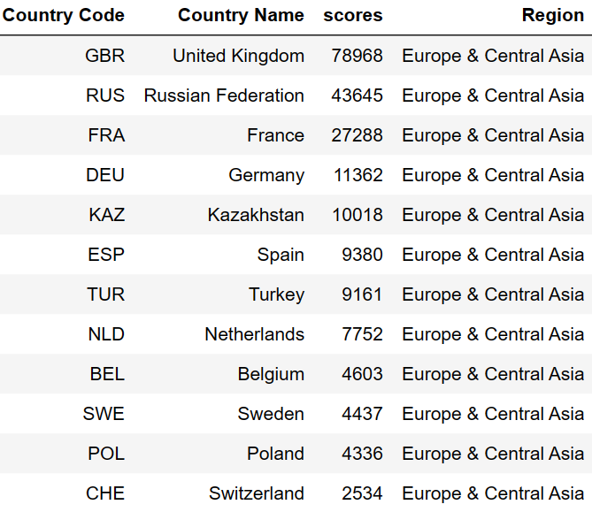
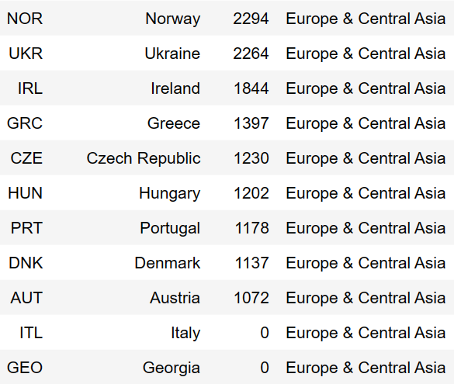

Slide 64
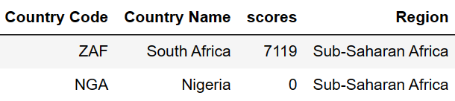
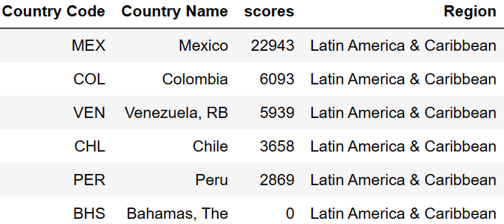
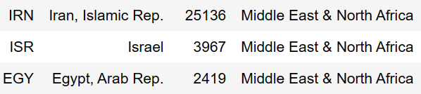
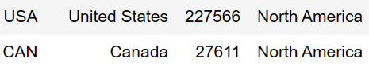
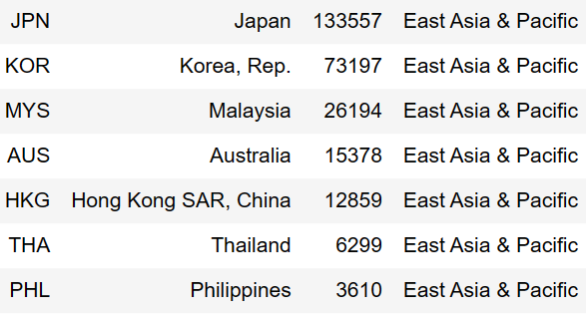
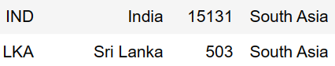

Slide 65
Pour conclure, voici la moyenne des scores de chaque région:
Les scores à 0 de certains pays faussent les moyennes, mais l'ordre de grandeur est correct (approximation de toute façon) ainsi que l'ordre relatif (sauf peut-être pour ‘Europe & Central Asia’ et ‘Middle East & North Africa’, proches avec l’Italie et la Géorgie à 0).
Région | Score moyen
North America | 127588
East Asia & Pacific | 38728
Middle East & North Africa | 10507
Europe & Central Asia | 9874
South Asia | 7817
Latin America & Caribbean | 6917
Sub-Saharan Africa | 3560

